Slide 1
بسم الله الرحمن الرحيم التحمل المناعي Immunotolerance
د. حسنه عامر مهوس – كلية تربية القرنة جامعة البصرة

Slide 2
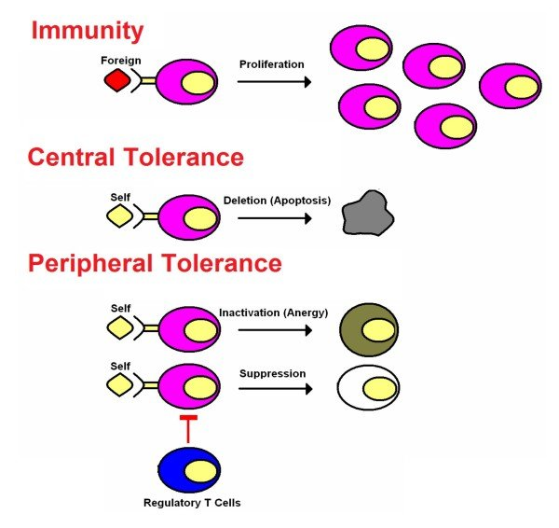
بسم الله الرحمن الرحيم التحمل المناعي Immunotolerance محاضرات علم المناعة – المرحلة الرابعة
أ.م.د. حسنه عامر مهوس – كلية تربية القرنة جامعة البصرة

Slide 3
أهداف المحاضرة Objectives
أن يكون الطالب قادرا على ان :
يعرف التحمل المناعي Immunotolerance .
يقسم التحمل المناعي إلى أنواعه ويتعرف على كل نوع .
يتعرف على كيفية حدوث التحمل المناعي
الأسباب الرئيسية لفشل التحمل المناعي .
يعدد اليات التحمل المناعي .
يوضح كيف يساهم التحمل المناعي في نشوء بعض الامراض .

Slide 4
التحمل المناعي Immunotolerance
‏التحمل المناعي هو حالة عدم استجابة الجهاز المناعي لمستضد معين.
يسمى المستضد القادر على احداث تحمل مناعي بمولد التحمل tolerogen .
يوجد عادة تحمل مناعي للمستضدات الذاتية وهـــــــــــذا ما يطلق عليه بالتحمل الذاتي self-tolerance،
كما يمكن أيضا في بعض الظروف احداث تحمل مناعي لمستضدات غريبة Non-self-tolerance .

Slide 5
‏التحمل المناعي الذاتي Self-tolerance :
‏ينشأ التحمل المناعي الذاتي مبكرا في طور الحياة الجنينية حيث يتعرف الجهاز المناعي للجنين على المستضدات الموجودة في جسم الجنين على أنها مستضدات ذاتية فلا تحدث استجابة مناعية ضدها،
وينتج التحمل الذاتي من التخلص من الخلايا الليمفاوية ذاتية التفعيل self-reactive lymphocytes أو تعطيلها وتثبيطها Inactive /deletion خلال نموها وتمايزها في نخاع العظام أو الغدة الصعترية Thymus وهذا ما يسمى بالتحمل المركزي central tolerance ، أو في الأنسجة الطرفية مثل العقد اللمفاوية وهو ما يسمى بالتحمل الطرفي peripheral tolerance .

Slide 6
انواع ‏التحمل المناعي الذاتي Self-tolerance
التحمل المركزي Central Tolerance :
‏يحدث التحمل المركزي خلال المراحل الأولى من نضج وتمايز الخلايا الليمفاوية في الغدة الصعترية thymus ونخاع العظام حيث تعرض المستضدات الذاتية self-antigen على الخلايا الليمفاوية ويتم التخلص من الخلايا التي تتفاعل معها بإخضاعها للموت المبرمج للخلايا apoptosis وتسمى هذه العملية بالاختيار السلبي negative selection ‏.

Slide 8
انواع ‏التحمل المناعي الذاتي Self-tolerance
التحمل الطرفي Peripheral Tolerance : ‏للتحمل الطرفي أهمية بالغة إذ أنه ليس كل المستضدات الذاتية تعرض للخلايا الليمفاوية في نخاع العظم والغدة الصعترية وبالتالي لا يتم التخلص من كل الخلايا الليمفاوية ذاتية التفعيل ، مما يستوجب وجود آليات أخرى للتخلص من تلك الخلايا في الأنسجة الطرفية .

Slide 9
آليات التحمل المناعي الطرفيMechanisms of Peripheral Tolerance
هناك آليات عديدة تساهم في التحمل الطرفي منها :
1) التعطيل الوظيفي Functional Deletion(Anergy) :
‏ارتباط الخلية الليمفاوية بالمستضد النوعي لها يعطيها اشارة التنشيط الأولية ولكن ليتم تفعيلها بصورة كاملة تحتاج إلى تسلم إشارة تنشيط ثانية تسمى بالتفعيل المشارك co-stimulation ،
ان غياب هذا التفعيل المشارك يؤدي إلى التعطيل الوظيفي للخلية ودخولها مرحلة عدم الفاعلية ، وعادة لا تنشط تلك الخلايا فيما بعد حتى لو حصلت ‏على التفعيل المشارك .

Slide 10
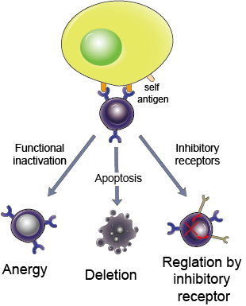

Slide 11
آليات التحمل المناعي الطرفيMechanisms of Peripheral Tolerance
-2 تجاهل النسيلة Colonal Ignorance :
‏يعزى مصطلح تجاهل النسيلة إلى الخلايا الليمفاوية ذاتية التفعيل التي لا تستجيب مناعيا لمستضداتها إما لأن المستضد موجود بتراكيز قليلة جدا أو لوجود حاجز فيزيائي بينها وبين المستضد (مثل الحاجز الدماغي الدموي الذي يحول دون وصول الخلايا الليمفاوية ذاتية التفعيل إلى المستضدات الذاتية في الدماغ) .

Slide 12
آليات التحمل المناعي الطرفيMechanisms of Peripheral Tolerance
3- تثبيط الخلية التائية suppression T cell
‏التحمل المناعي يمكن أن يحدث أيضا بواسطة تثبيط الخلايا التائية المنظمة regulatory T cells للخلايا الليمفاوية ذاتية التفعيل .

Slide 13
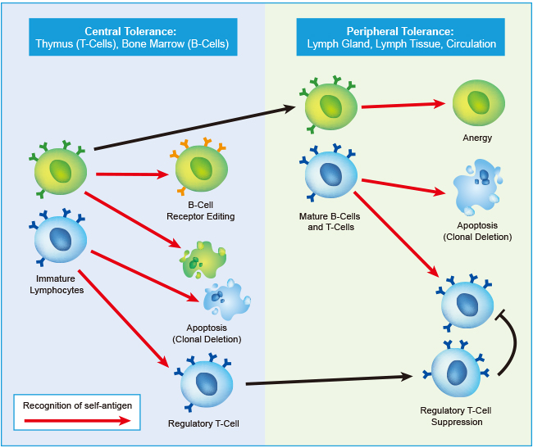
التحمل المركزي والتحمل الطرفي Central and peripheral Tolerance

Slide 14
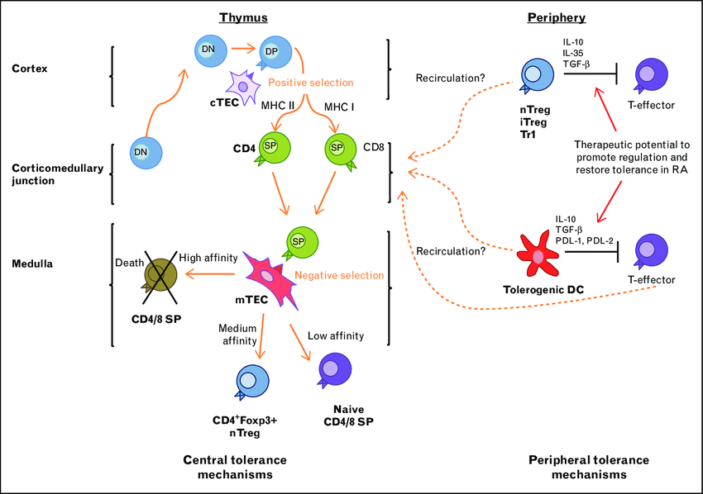

Slide 15
شكرا لكم

